Slide 1
ACOUSTIC ARTWORK
Eine Fusion von Akustik und Design

Slide 2
ACOUSTIC ARTWORK
Akustischer Komfort ist ein wichtiges Element eines modernen Arbeitsbereichs
Laute Arbeitsumfelder oder Ausruhbereiche wirken sich negativ auf das emotionale Wohlbefinden der Menschen aus.
Die Gewährleistung des akustischen Komforts ist in modernen Büroräumen wichtig.
Notes:
Laute Arbeitsumfelder oder Ausruhbereiche können die Qualität der Arbeit und das allgemeine Wohlbefinden der Mitarbeiter stark beeinträchtigen. Ein Raum, der zu stark schallgedämmt ist, fühlt sich auch unangenehm an. Dies sind einige der wichtigsten Gründe, warum eine gute Akustik in Arbeits- und Ruhebereichen wichtig ist. Die Akustik eines Raumes hängt von einer Vielfalt an Faktoren ab: von der Größe und Form des Raumes, von den verwendeten Materialien und sogar von den Möbeln und deren Anordnung. Die beste akustische Wirkung wird durch spezielle Produkte erzielt, die aus hochwertigen akustischen Materialien hergestellt sind.

Slide 3
ACOUSTIC ARTWORK
ACOUSTIC ARTWORK für ein akustisch freundliches, funktionales und ästhetisch ansprechendes Arbeitsumfeld
Verschiedene Produkte aus PET-Filz sind in erster Linie dazu bestimmt, die Akustik von Bereichen zu verbessern. Nutzen Sie ihr Potenzial für Einrichtungsideen in einem modernen Büro.
Notes:
ACOUSTIC ARTWORK-Produkte aus PET-Filz sind sowohl aufgrund ihrer akustischen als auch ihrer funktionalen und dekorativen Eigenschaften besonders attraktiv.

Slide 4
Notes:
Nutzen Sie das Potenzial der ACOUSTIC ARTWORK-Akustikprodukte aus PET-Filz, um eine Vielzahl von funktionalen und dekorativen Lösungen für die Inneneinrichtungsgestaltung umzusetzen.

Slide 5
ACOUSTIC ARTWORK
Komplexe Anwendungsmöglichkeiten
Notes:
Komplexe Akustiklösungen in Innenbereichen mit unterschiedlichen ACOUSTIC ARTWORK-Produkten sorgen für maximalen akustischen Komfort.

Slide 6
ACOUSTIC ARTWORK
Warum ACOUSTIC ARTWORK?
Ein akustisch freundliches Umfeld.
Eine Vielfalt an Farben, Mustern und Formen.
Nachhaltiges Design.
Notes:
ACOUSTIC ARTWORK-Akustikprodukte, die an Wänden und Decken angebracht werden, dienen in erster Linie zur Verbesserung der Akustik. Die Auswahl an verschiedenen Mustern, Formen und Farben bietet eine Vielfalt an Möglichkeiten für unterschiedliche Inneneinrichtungskonzepte. Nachhaltigkeit ist einer der strategischen Schwerpunkte des Unternehmens. Wir haben uns bei der Entwicklung dieses Systems an die Grundsätze des nachhaltigen Designs gehalten.

Slide 7
ACOUSTIC ARTWORK
Akustisch freundliches Umfeld
Notes:
Die Hauptfunktion der Produkte des ACOUSTIC ARTWORK-Systems besteht darin, ein akustisch angenehmes Umfeld für die Mitarbeiter zu schaffen.

Slide 8
ACOUSTIC ARTWORK
PET-Filz ist ein effektives Akustikmaterial für Inneneinrichtungs-lösungen
PET-Filz hat eine poröse Struktur. Diese Eigenschaft und die geringe Dicke des Materials sorgen dafür, dass es Geräusche im mittleren und hohen Frequenzbereich wirksam absorbiert.
Hohen Frequenzen
Mittleren frequenzen
Notes:
PET-Filz wird für alle ACOUSTIC ARTWORK-Produkte verwendet. Dieses Material hat akustische Eigenschaften zur effektiven Absorption von hohen und mittleren Frequenzen, wie z. B. Mobiltelefongespräche oder die menschliche Sprache, und eine große Auswahl an Anwendungen in Innenbereichen.

Slide 9
ACOUSTIC ARTWORK
Partitions
Ceiling
Wall
Accessories
Notes:
ACOUSTIC ARTWORK besteht aus vier akustischen Systemen, die verschiedene Arten von Produkten aus PET-Filz enthalten. Sie verbessern nicht nur die Akustik, sondern sind aufgrund ihrer zusätzlichen funktionalen und ästhetischen Eigenschaften auch attraktiv.

Slide 10
ACOUSTIC ARTWORK
ACOUSTIC ARTWORK Partitions
Notes:
Der Hauptzweck von akustischen Trennwänden aus PET-Filz in Innenräumen besteht darin, den Lärm zu reduzieren und den akustischen Komfort im Raum zu verbessern.

Slide 11
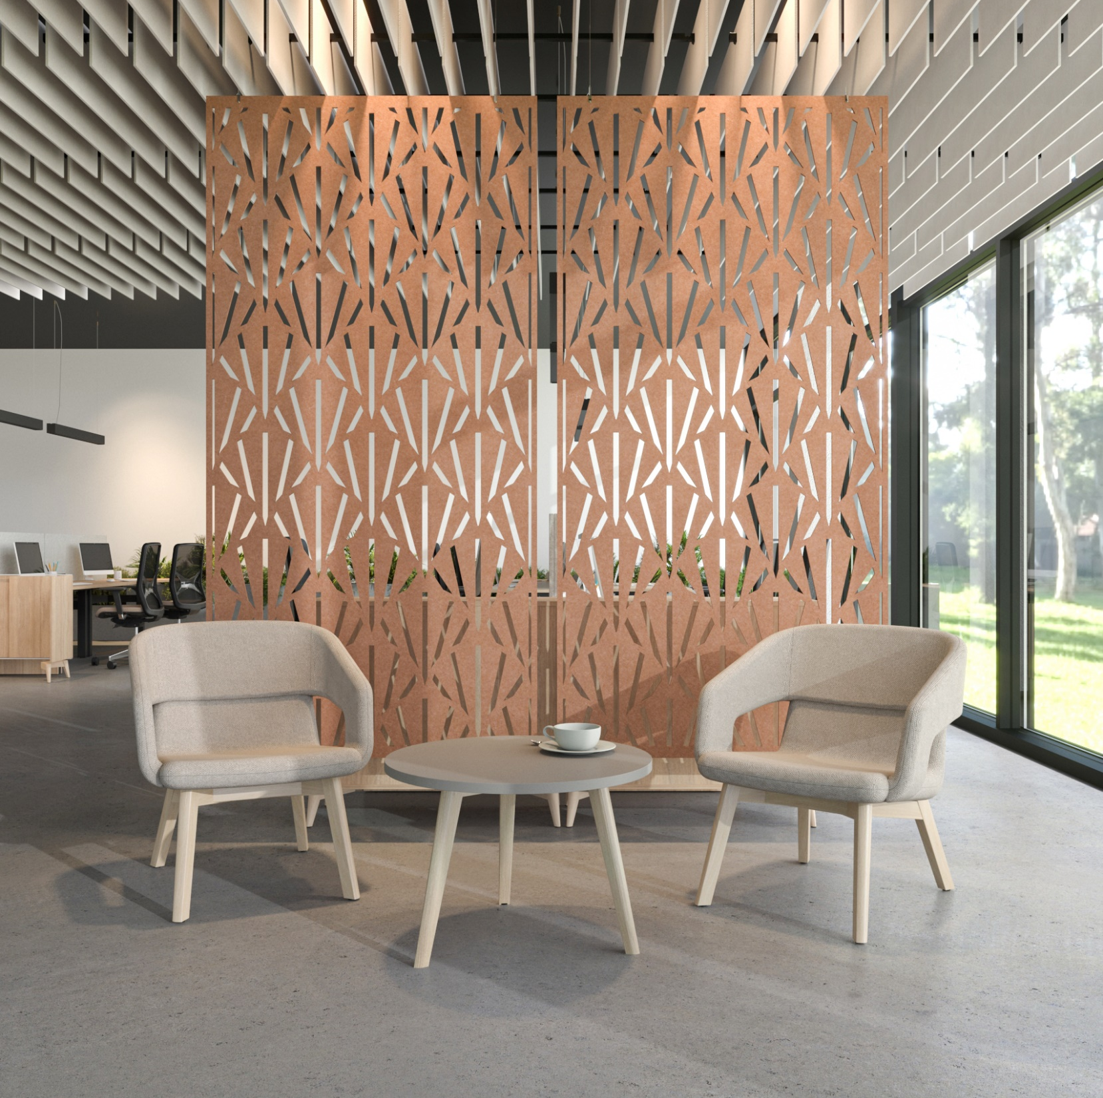
ACOUSTIC ARTWORK
Akustische Trennwände aus PET-Filz
Nutzen Sie das Potenzial der akustischen Trennwände aus PET-Filz, um funktionale Bereiche zu schaffen, Verkehrsströme zu regulieren oder Sichtschutz zu bieten.
Notes:
Akustische Trennwände aus PET-Filz können an einstellbaren Drahtseilen in verschiedenen Höhen aufgehängt werden. Sie sorgen für akustischen Komfort und helfen dabei, Herausforderungen der Raumplanung, der Zoneneinteilung und Trennung kreativ zu lösen. Sie werden zu einem dekorativen Akzent in Innenbereichen.

Slide 12
Notes:
Akustische Trennwände aus PET-Filz sind leicht und mobil, so dass sie einfach installiert und demontiert werden können. Eine Vielfalt an ausdrucksstarken dekorativen Mustern verleiht dem Innenbereich einen ästhetischen Anreiz.

Slide 13
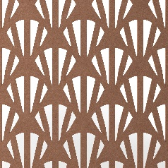
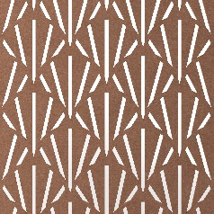
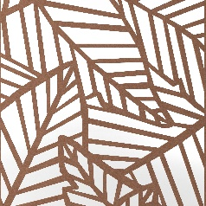
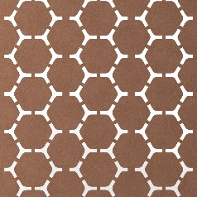
ACOUSTIC ARTWORK
Akustische Trennwände aus PET-Filz. Auswahl.
800 x 2000 x 9 mm
1200 x 2000 x 9 mm
800 x 2400 x 9 mm
1200 x 2400 x 9 mm
Notes:
Fünf neue stilisierte Pflanzenmotive wurden in das Sortiment der Trennwände aus PET-Filz aufgenommen. Das Sortiment besteht nun aus 11 verschiedenen Mustern.

Slide 14
ACOUSTIC ARTWORK
ACOUSTIC ARTWORK Ceiling
Notes:
Akustikprodukte aus PET-Filz für Decken sind ein wirksames Mittel, um die Akustik eines Bereichs zu verbessern. Es ist auch eine gute Möglichkeit, Beleuchtungs- und Belüftungslösungen zu integrieren und verschiedene Inneneinrichtungskonzepte umzusetzen.

Slide 15
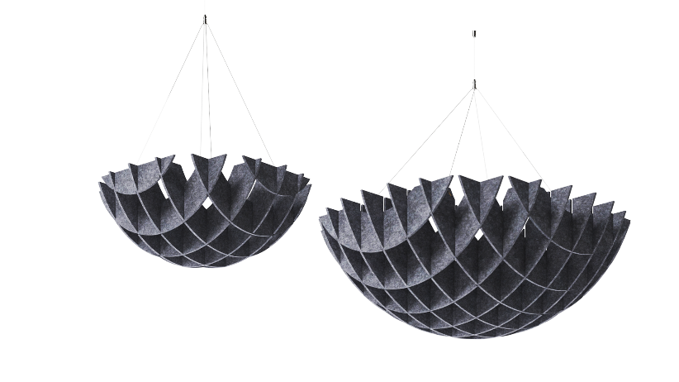
ACOUSTIC ARTWORK
ACOUSTIC ARTWORK Ceiling System besteht aus:
Akustische Halbkugeln aus PET-Filz
Akustische Deckenlösungen aus PET-Filz
Akustische Paneele für Decken aus PET-Filz
Paneele für abgehängte Decken „Armstrong“ aus PET-Filz
Notes:
Paneele für abgehängte Decken „Armstrong“ aus PET-Filz

Slide 16
ACOUSTIC ARTWORK
Posėdžių salės vizualą geriau palikti Baffle tipo produktams.
Čia nurodome kokias bedras erdves, kaip Ogatec arba Stockholmo parodoje.
Daygiau ir gluosčiau, derinant prie apvalesnių – soft rock.
Akustische Halbkugeln aus PET-Filz
Ungewöhnlich geformte akustische Halbkugeln absorbieren die Umgebungsgeräusche. Fügen Sie in Ihrem Bereich einen ausdrucksstarken Designakzent oder eine Komposition hinzu.
Notes:
Akustische Halbkugeln aus PET-Filz werden mit einstellbaren Drahtseilen an der Decke befestigt und können in verschiedenen Höhen aufgehängt werden. Die akustischen Halbkugeln aus PET-Filz sehen besonders eindrucksvoll aus, wenn sie mit Deckenbeleuchtungslösungen kombiniert werden.

Slide 17
Notes:
Akustische Halbkugeln aus PET-Filz verbessern die Akustik und sehen sowohl in kleinen als auch in Großraumbüros oder öffentlichen Bereichen beeindruckend aus.

Slide 18
ACOUSTIC ARTWORK
Akustische Halbkugeln aus PET-Filz. Auswahl.
Ø827, H=300 mm
Ø1202, H=400 mm
Notes:
Akustische Halbkugeln aus PET-Filz sind derzeit in zwei unterschiedlichen Größen erhältlich. In Innenräumen können sie einzeln eingesetzt werden oder in räumlichen Kompositionen mit mehreren Halbkugeln.

Slide 19
ACOUSTIC ARTWORK
Akustische Deckenlösungen aus PET-Filz
Akustische Segmente aus unterschiedlich geformtem PET-Filz verwandeln sich an der Decke in auffällige dekorative Kompositionen.
Notes:
Akustische Segmente aus unterschiedlich geformtem PET-Filz. Wenn sie an der Decke miteinander verbunden sind, sorgen sie für eine bessere Akustik und werden zu ausdrucksstarken, dekorativen Kompositionen. Dies ist eine effektive Lösung für Innenräume mit hohen akustischen Anforderungen, wie z. B. Großraumbüros.

Slide 20
Notes:
Akustische Deckenlösungen aus PET-Filz sorgen für stilistische Integrität und Vollständigkeit und werden zu einem wichtigen Teil des Inneneinrichtungskonzepts.

Slide 21
ACOUSTIC ARTWORK
Akustische Deckenlösungen aus PET-Filz. Auswahl.
Plain
Blade
Wave
1200 x 1710 x 280
2400 x 1710 x 280
1200 x 1710 x 280
2400 x 1710 x 280
1200 x 1710 x 250
2400 x 1710 x 250
Notes:
Akustische Deckenlösungen aus PET-Filz sorgen für stilistische Integrität und Vollständigkeit und werden zu einem wichtigen Teil des Inneneinrichtungskonzepts.

Slide 22
ACOUSTIC ARTWORK
Akustische Paneele für Decken aus PET-Filz
Die verschiedenen Formen, Farben und Größen der Paneele verbessern die Akustik des Raumes und passen sich flexibel an die funktionalen und ästhetischen Anforderungen des Bereichs an.
Notes:
Akustische Paneele für Decken aus PET-Filz eignen sich für alle Raumgrößen, von klein bis groß. Es ist die perfekte Lösung für Inneneinrichtungen, um Versorgungsleitungen effektiv im Boden zu verbergen.

Slide 23
ACOUCTIC ARTWORK
Panašaus išpildymo interjerinis vaizdas – darbo erdvės, vaizdas toks kuri matytu žmogus dirbantis ofise.
Naudojame kvadratinius panelius.
Notes:
Akustische Paneele für Decken aus PET-Filz sind eine effektive, unkomplizierte und ästhetisch ansprechende Akustiklösung für Innenbereiche, die sich besonders in Großraumbüros anbietet.

Slide 24
ACOUSTIC ARTWORK
Akustische Paneele für Decken aus PET-Filz. Auswahl.
600 x 600 x 24
600 x 1200 x 24
1200 x 1200 x 24
Ø600 x 24
Ø1200 x 24
Notes:
Die Vielfalt an Formen und Größen von akustischen Paneelen aus PET-Filz lässt Architekten und Innenarchitekten viel kreative Freiheit.

Slide 25
ACOUSTIC ARTWORK
Akustische Paneele für abgehängte Decken „Armstrong“ aus PET-Filz
Eine funktionale akustische Lösung für Decken mit einer großen Auswahl an Farben und einfacher Installation.
Notes:
Paneele für abgehängte Decken „Armstrong“ aus PET-Filz zeichnen sich durch ihre Farbvielfalt aus. Es ist einfach, eine bestimmte Farbe oder verschiedene Farbkombinationen an ein bestimmtes Inneneinrichtungskonzept anzupassen. Ein weiterer Vorteil dieser Paneele ist, dass sie leicht zu installieren sind, was die Arbeitskosten und den Zeitaufwand senkt.

Slide 27
ACOUSTIC ARTWORK
ACOUSTIC ARTWORK Wall
Notes:
Akustische Produkte aus PET-Filz sind eine innovative Lösung zur Verbesserung des akustischen Komforts und zur Dekoration verschiedener Bereiche.

Slide 28
ACOUSTIC ARTWORK
Akustische Paneele aus PET-Filz
Die „fliesenähnlichen“ Paneele absorbieren einen Teil der Umgebungsgeräusche, reduzieren spürbar den Nachhall und verleihen Ihrem Bereich ein Gefühl von akustischem Komfort.
Notes:
Dekorieren Sie Arbeits- und Loungebereiche, Flure, Nischenwände oder deren Fragmente mit künstlerischen Kompositionen. Kreieren Sie eine Vielfalt an dekorativen Mustern und verwirklichen Sie originelle kreative Ideen in Ihren Innenbereichen mit Paneelen verschiedener Formen, Größen, Muster und Farben.

Slide 29
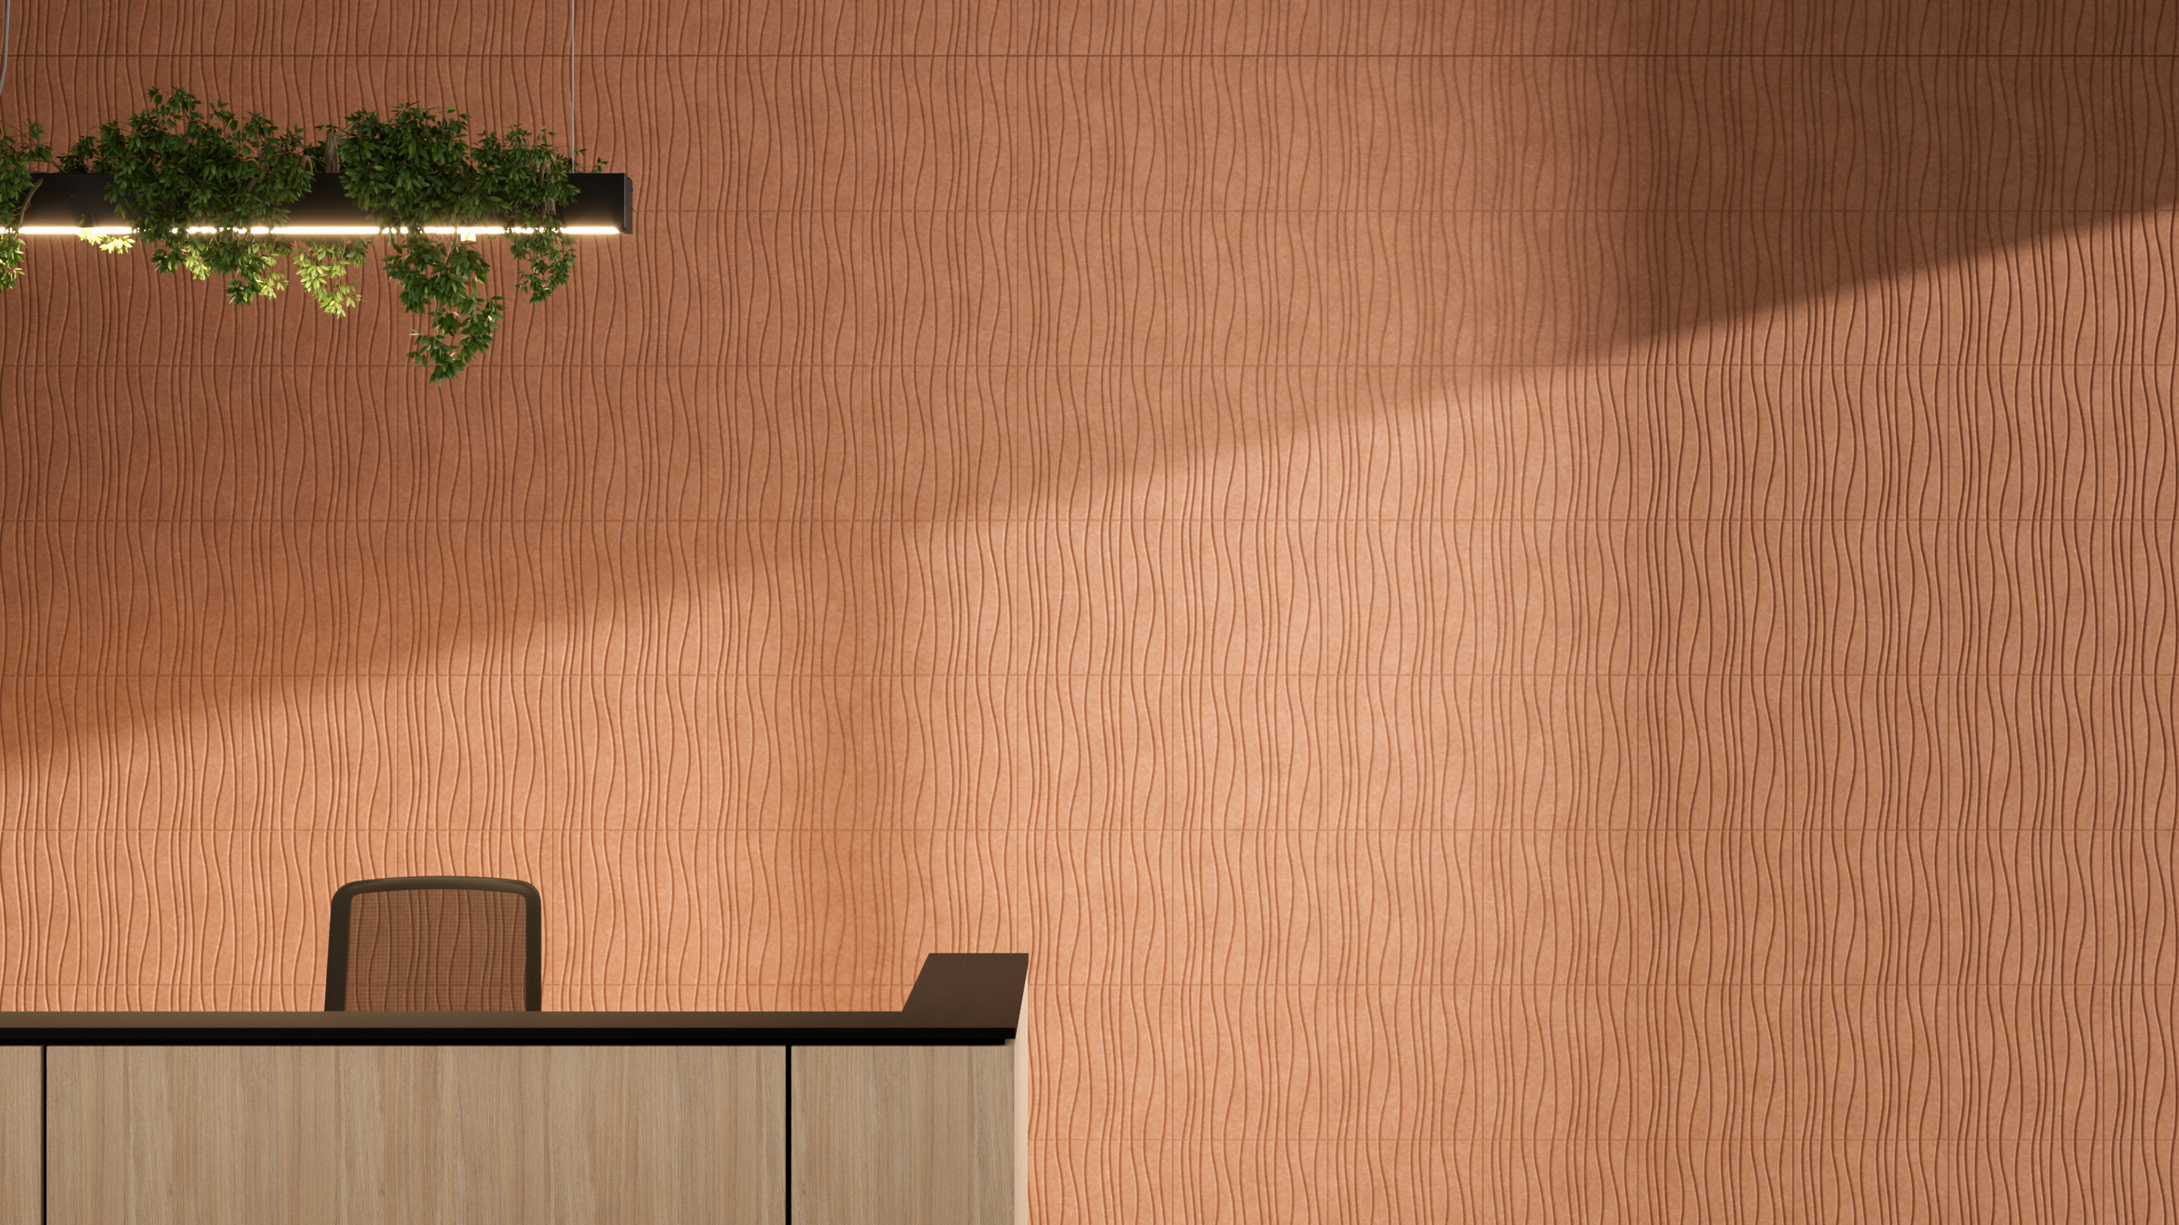
Notes:
Die akustischen Paneel-Kompositionen aus PET-Filz können als Hauptdekorationselement oder als subtiler und eleganter Akzent in einer Vielfalt an Einrichtungsstilen eingesetzt werden.

Slide 30
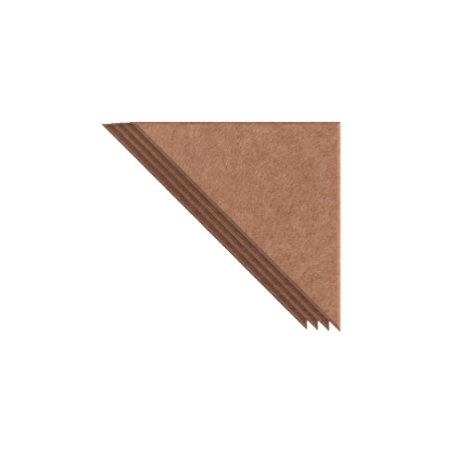
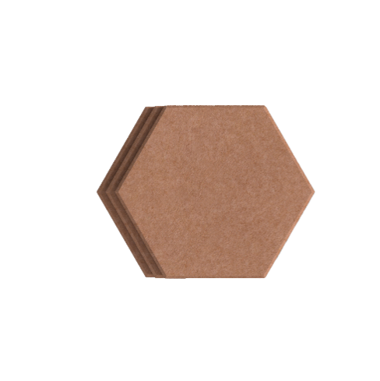
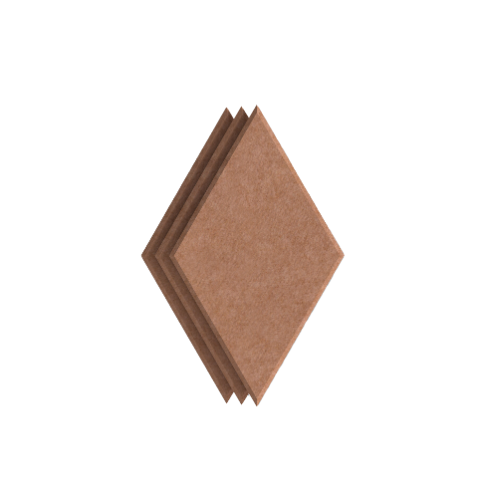
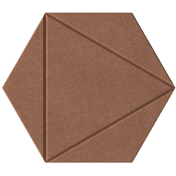
ACOUSTIC ARTWORK
Akustische Paneele aus PET-Filz. Auswahl.
200 x 200 x 9 mm
400 x 400 x 9 mm
200 x 400 x 9 mm
400 x 600 x 9 mm
600 x 1200 x 9 mm
200 x 200 x 9 mm
400 x 400 x 9 mm
200 x 200 x 9 mm
400 x 400 x 9 mm
100 x 200 x 9 mm
200 x 400 x 9 mm
Notes:
Die akustischen Paneele aus PET-Filz sind in fünf verschiedenen Formen, zwei Größen und 12 Farben erhältlich.

Slide 31
ACOUSTIC ARTWORK
ACOUSTIC ARTWORK
ACOUSTIC ARTWORK Accessories
Notes:
Es handelt sich um das neue System ACOUSTIC ARTWORK, das zwei Arten von Akustikprodukten aus PET-Filz umfasst.

Slide 32
ACOUSTIC ARTWORK
Freistehende Tischtrennwand aus PET-Filz
Sorgt für mehr Sichtschutz und zusätzlichen akustischen Komfort, wo es besonders daran mangelt. Mit diesen Tischtrennwänden wird der Arbeitsplatz ordentlich und ästhetisch aussehen.
Notes:
Ein mobiles, kompaktes und elegantes akustisches Zubehör für temporäre Arbeitsplätze oder laute und ablenkende Bereiche. Diese freistehenden Tischtrennwände bieten den Mitarbeitern mehr Privatsphäre und zusätzlichen akustischen Komfort.

Slide 33
ACOUSTIC ARTWORK
Korb aus PET-Filz
Ein geräumiger, elegant gestalteter Korb, in dem eine Vielzahl von Gegenständen, Schreibwaren und Dokumenten auf dem Schreibtisch, in Regalen oder in Schränken praktisch aufbewahrt werden können.
Notes:
Der Korb aus PET-Filz ist ein stilvolles und praktisches Zubehör für eine Vielzahl von kleinen Gegenständen. Das Design und die Farbpalette passen zu den freistehenden Tischtrennwänden aus PET-Filz und machen sie zur perfekten Lösung für einen funktionalen und ästhetisch ansprechenden, temporären Arbeitsbereich. Der Korb aus PET-Filz ist für die Aufbewahrung verschiedener Gegenstände auf dem Schreibtisch, in Regalen oder in Schränken praktisch.

Slide 34
ACOUSTIC ARTWORK
Eine Vielfalt an Farben, Mustern und Formen
Notes:
Die Hauptfunktion des ACOUSTIC ARTWORK-Systems ist die Verbesserung der Raumakustik. Nutzen Sie die unterschiedlichen Farben, Muster und Formen der akustischen Produkte, um einzigartige Designkonzepte und dekorative Inneneinrichtungslösungen zu schaffen.

Slide 35
ACOUSTIC ARTWORK
Unterschiedliche Farben, Muster und Formen für kreative Inneneinrichtung-slösungen
Notes:
Für akustische ACOUSTIC ARTWORK-Systeme haben wir 12 unterschiedliche Farben für die PET-Filzpalette ausgewählt, die den neuesten Trends in der Gestaltung von Inneneinrichtungen entsprechen. Die unterschiedlichen Muster und Formen der verschiedenen akustischen Produkte werden Ihnen helfen, einen einzigartigen, modernen Bürobereich zu kreieren und den akustischen Komfort für Ihre Mitarbeiter zu gewährleisten.

Slide 36
ACOUSTIC ARTWORK
Nachhaltiges Design

Slide 37
ACOUSTIC ARTWORK
Prinzipien des nachhaltigen Designs
Bei der Fertigung werden recycelte und recycelbare Materialien verwendet.
Designlösungen für eine optimale und effiziente Nutzung von Rohstoffen.
Möglichkeit zum Demontieren, Sortieren und Recyceln.
Notes:
ACOUSTIC ARTWORK wurde nach nachhaltigen Prinzipien entworfen. Die Hauptmaterialien, die im Fertigungsprozess verwendet werden, wie PET-Filz und Metall, sind recycelbar. PET-Filz ist auch recyceltes Material. Sorgfältig durchdachte Designlösungen stellen sicher, dass die Materialmenge im Fertigungsprozess optimal ist und dass die Produkte am Ende ihres Lebenszyklus oder aus anderen Gründen leicht demontiert, sortiert und recycelt werden können.

Slide 38
ACOUSTIC ARTWORK
Hauptrohstoffe
Metall
Besteht aus ca. 20 - 100 % recycelter Rohstoffe.
Die verwendete Farbe ist eine Pulverbeschichtung mit geringen VOC-Emissionen.
PET-Filz
Besteht aus ca. 50 % recycelter Rohstoffe.
100 % recycelbar.
Notes:
Das ACOUSTIC ARTWORK-System verwendet zwei Hauptrohstoffe: PET-Filz und Metall. PET-Filz ist nicht nur ein akustisches Produkt, sondern auch ein recycelbares Material, das aus recycelbaren Materialien gefertigt wird. Metall besteht aus 20 - 100 % recycelter Rohstoffe.

